Slide 1

НАЧАЛО ДАЧНОГО СЕЗОНА!
ПОРА РЕГИСТРИРОВАТЬ НЕДВИЖИМОСТЬ!

Slide 2

Преимущества регистрации объекта недвижимости:
1 | Можно прописаться возможность прикрепиться к поликлинике, детскому саду
2 | Можно провести газ Без регистрации газ не проводят
3 | Можно получить компенсацию при утрате или изъятии Без регистрации имущество не страхуют
4 | Можно получить налоговый вычет до 260 тысяч рублей
5 | Можно сэкономить на электричестве Снижение тарифа на 30%
6 | Можно получить льготу по транспортному налогу 1 год 100%, 2 год 50%
7 | Пенсионерам предоставляются льготы по налогам Освобождены от налога на имущество физических лиц (на дом)
«Своё» надо сделать своим имуществом – зарегистрировать право на собственность!

Slide 3

Новый дачный сезон – какие сняты барьеры?
1 | До 2031 продлен упрощенный порядок регистрации (дачная амнистия)
2 | Сняты ограничения в регистрации по дачной амнистии в приаэродромных и водоохранных зонах
3 | Разрешен выкуп земли во 2-ом поясе водоохранной зоны
4 | Арендованные участки под огород и ЛПХ можно выкупить только в 2022 году
5 | Помощь в регистрации под «ключ» - сервис МособлБТИ

Slide 4

Как воспользоваться упрощенным порядком регистрации
1 | Кто может обратиться? | Собственник участка под ИЖС, ЛПХ и садоводство (дачи)
2 | Что можно зарегистрировать? | Жилой дом Нежилой дом Хоз.постройку (сарай, бытовка, баня, гараж)
3 | Где подать документы? | МФЦ Портал Росреестра https://rosreestr.gov.ru
4 | Какие документы нужны? | Тех.план Декларация
С мая 2022 срок регистрации – 3 дня

Slide 5
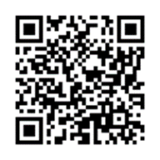
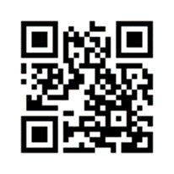
Сервисы выездной регистрации
Зарегистрировать своё имущество можно не выходя из дома
Как Заказать услугу выезда на дом/ в офис в Росреестре https://kadastr.ru/services/vyezdnoe-obsluzhivanie/ Обратиться в мобильный пункт соц.газификации Найти ближайший пункт можно на сайте https://mosoblgaz.ru/sg/
В чем преимущества Не надо никуда идти – документы примет специалист в удобном месте Сопроводят прохождение Привезут выписку ЕГРН прямо в руки
Сколько стоит 600 – 3 000 руб.*, для ветеранов ВОВ и инвалидов бесплатно В офисах соц.газификации - бесплатно
*В зависимости от удаленности

Slide 6

Что надо знать при строительстве жилого дома
1 | Жилой дом можно построить на землях ИЖС, ЛПХ, СНТ
2 | Статус жилой или садовый - по желанию владельца
3 | Ограничения по высоте – до 20 м и этажности – до 3-х этажей
4 | Отступы от границ земельного участка – не менее 3 м
5 | Другие ограничения при размещении дома на участке – пересечение с зонами ограничения строительства (охраны трубопроводов, водоохранной зоны и т.п)
Проверить ограничения можно на РГИС МО
rgis.mosreg.ru в сервисе «Градпроработка»

Slide 7
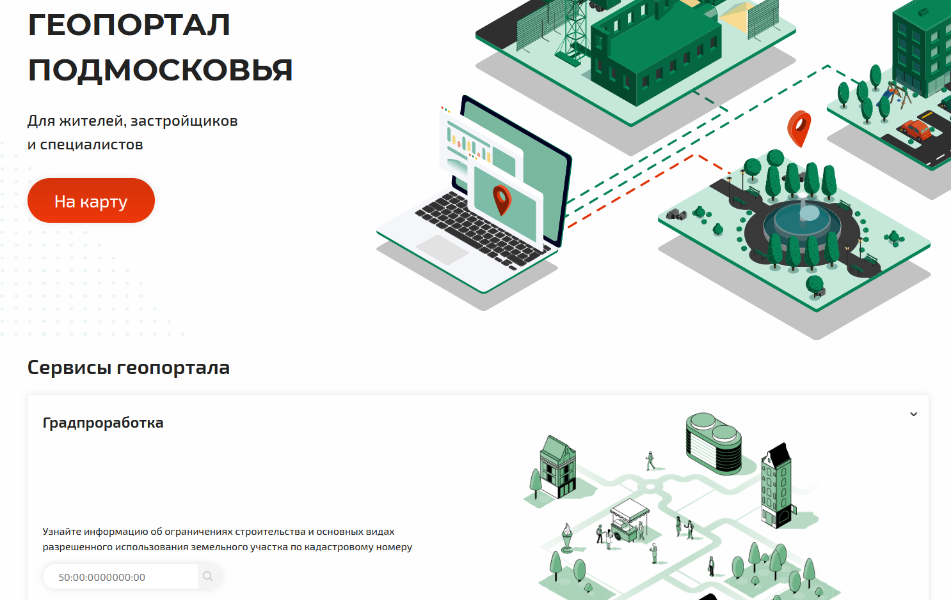

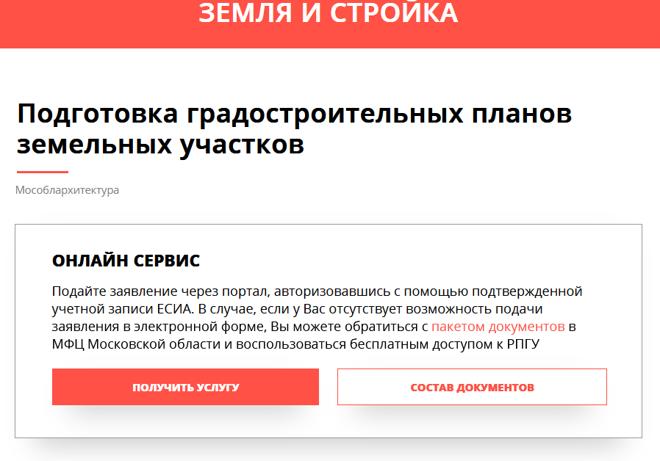
Жители спрашивают - как узнать об ограничениях строительства и основных видах разрешенного использования земельного участка в Подмосковье
1
Зайти на Геопортал Подмосковья rgis.mosreg.ru в сервис «Градпроработка»
Ввести кадастровый номер земельного участка и посмотреть справочную информацию
Получить официальный документ - градостроительный план земельного участка (ГПЗУ) на портале Госуслуг
uslugi.mosreg.ru
Проверить наличие обременений по выписке об объекте недвижимости из Единого государственного реестра недвижимости
2
3
4
Все услуги предоставляются бесплатно

Slide 8
Что надо знать при покупке земельного участка, жилого дома
 | Рекомендации | Источник
1 | Проверить права продавца (права, ипотека, залог, арест) | выписка из Росреестра
2 | Проверить на соответствие градостроительным требованиям (отступы от границ, зоны ограничения и т.п.) | обратиться к кадастровому инженеру
3 | Проверить, что забор и другие постройки находятся в границах земельного участка
4 | Проверить ограничения строительства | заказать ГПЗУ с портала госуслуг, он-лайн информация РПГУ МО
5 | Узнать об условиях подключения коммуникаций, платы за содержание общего имущества | управляющая компания коттеджного поселка

Slide 9
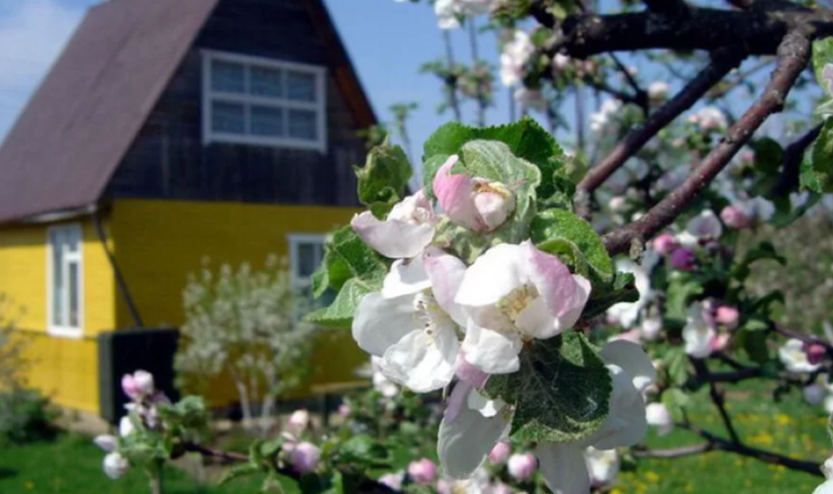
НЕ ЗАТЯГИВАЙТЕ С РЕГИСТРАЦИЕЙ!
Оформите недвижимость, -сделайте ее своим активом!
Бесплатные консультации по вопросам оформления недвижимости
+7 (498) 568 88 88, +7 (498) 568-99-95

